Slide 1
تحليل سيستم جاري باشگاه ورزشي چند منظوره
پروژه درس معماری نرم افزار
استاد: جناب آقای دکتر رضایی
تهیه کنندگان: مصطفی سمیعی زاد-زهرا دستجردی-علی خیرخواهان
دانشگاه علوم و تحقیقات 96-95

Slide 2
فرایند توسعه بر مبنای مولفه های آماده در راستای براورده سازی هدف های Low cost design و استفاده از مولفه ها با کمترین حد پیوستگی و ارتباط که امکان تعویض در صورت لزوم را با کمترین تاثیر بر ساختار کلی سیستم فراهم اورد و modifiability , maintainabilityرا پشتیبانی کند.
component based Developing

Slide 3
Source: people Stimulus Fault: omission Artifact: System’s processors Environment: Normal Response: disable source of events causing the fault Response: Measure Time or time interval when the system must be available
Concert scenario Availability

Slide 4
Source: software Stimulus Fault: crash Artifact: System’s processors Environment: overloaded operation Response: log the fault Response Measure: Time to detect the fault
Concert scenario Availability

Slide 5
Source: software Stimulus Fault: incorrect response Artifact: processes Environment: Normal operation Response: notify appropriate entities (people or systems) Response: Time to repair the fault Measure
Concert scenario Availability

Slide 6
با توجه به طراحی مولفه محور اطلاعات کافی در مورد خروجی های معتبر از مولفه ها دردست است ازینرو sanity checking بسیار برای پروژه تناسب دارد. همچنین برای اجتناب از common-mode failureاز مولفه های functional redundancy استفاده میکنیم. برای کاربرد در سیستم های توزیع شده از تاکتیک heart beat و time strap برای اطمینان از صحت ارتباطات میتوان استفاده کرد.
Availability tactics

Slide 7
مطالب ارائه شده
مقدمه
Use Case Diagram
تحلیل Use Case های مختلف با رسم نمودار های توالی (Sequence)
و دياگرام همکاری( Collaboration )برای هر یک

Slide 8
مقدمه:
در حال حاضر اكثر باشگاه هاي موجود سيستم مديريت نرم افزاري براي مجموعه ي ورزشي خود را دارا نيستند.كه درصورت سادگي عمليات جاري آنها چيزي تقريبا طبيعي به نظر مي رسد.اما درصورتي كه يك باشگاه ورزشي داراي چندين رشته ورزشي به همراه چندين مكان (سالن) ورزشي باشد طبيعتا به چندين مربي ورزشي نياز پيدا مي كند كه اين گستردگي نيز باعث زياد تر شدن ورزشكاران ثبت نامي يا غير ثبت نامي مي شود.در نتيجه يك سيستم مديريتي تقريبا بزرگ در اين گونه باشگاه ها احساس مي شود.كه ما با توجه به اين تفاصيل به يكي از اينگونه باشگاه ها مراجعه كرده و سيستم جاري آن را در قالب در اينجا مورد بررسي قرار داده ایم. در ادامه توضيحات اينكه در اين باشگاه با توجه به امكانات موجود رشته هاي مختلفي مي تواند ارائه شود كه مي توان هر كدام را به يك يا چند مربي ورزشي با ساعات و مكان هاي متفاوت اختصاص داد يعني هر رشته را چند مربي مي توانند در ساعت هاي متمايز با يكديگر ارائه كنند.
از جمله كارهاي كه در اين گونه باشگاه انچام مي شود و به ثبت مي رسند عبارتند از:
ثبت ساعات اجاره ي باشگاه توسط مربيان
ثبت مدارك و مشخصات هر مربي
ثبت پرداخت اجاره مربيان
ثبت تحويل شهريه ي ورزشكاران به مربيان
ثبت نام هر ورزشكار
ثبت پرداخت شهريه ي هر ورزشگار
ثبت اطلاعات مالي صندوق باشگاه
و 000

Slide 9
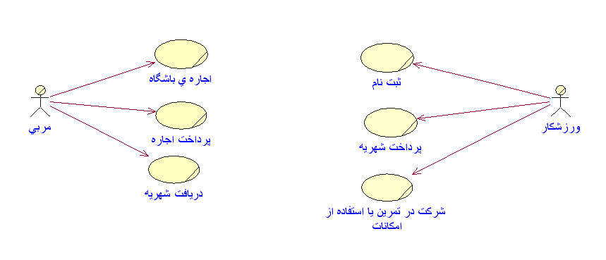
نمودار توالی (UseCase Diagram)

Slide 10
تحليل سيستم
با توجه به شکل مشاهده شده دیدیم که این سیستم دارای 2 مراجعه کننده (Actor) می باشد، در ادامه به تحلیل هر یک از آنها می پردازیم.
Actor مربي : این Actor برای سه کار به این سیستم مراجعه می کند که به شرح زیر می باشند:
1. اجاره ي باشگاه
2. پرداخت اجاره
3. دريافت شهريه ي ورزشكاران
Actor ورزشكار: : این Actor نيز برای سه کار به این سیستم مراجعه می کند که به شرح زیر می باشند:
1. ثبت نام
2. پرداخت شهريه
3. شركت در تمرين يا استفاده از امكانات

Slide 11
Use Case های Actor مربي
توصیف Use Case اجاره باشگاه:
اجاره باشگاه | نام Use Case
مربي | نام Actor
اجاره ي ساعت و مكاني از باشگاه جهت انجام تمرين و آموزش | هدف
1- داشتن كارت و گواهي مربيگري و استادي از سازمان مربوط 2- زمان و مكان درخواستي رزرو نباشد | پیش شرط
1- اجاره دادن باشگاه به مربي | پس شرط

Slide 12
Use Case :Basic Flow اجاره ي باشگاه
1-مراجعه ي مربي و درخواست زمان و مكان مورد نظر براي اجاره
2-كنترل ساعات و مكان هاي درخواستي
1-2-درصورت رزرو نبودن ثبت آن در فرم عضويت
1-2-درصورت رزرو بودن اعلام آن و ارايه ي ساعات ديگر غير رزرو به مربي و منتظر پاسخ ماندن
1-2-2-درخواست يكي از ساعات غير رزرو از سوي مربي
2-2-2-ثبت و رزرو آْن روي فرم عضويت
3-اعلام مبلغ اجاره باشگاه به مربي و تاييد آن توسط مربي
4-درخواست ارايه ي مدارك از قبيل كارت مربيگري(استادي) و ... از مربي
5-ارايه ي مدارك لازم از طرف مربي
1-5-بررسي و كنترل صحت مدارك
1-1-5- در صورت نقص در مدارك اعلام آن به مربي
2-1-5-در صورت صحت مدارك ثبت در پرونده ي مربي
1-2-1-5-تنظيم قرارداد و در خواست امضاء و تاييد مربي
2-2-1-5- پذيرش و امضاي مربي
3-2-1-5- درخواست مبلغ پيش اجاره از مربي
4-2-1-5- پرداخت مبلغ پيش اجاره توسط مربي
5-2-1-5-افزودن مبلغ به صندوق باشگاه
6-2-1-5- قرار دادن فرم عضويت در قرارداد و ثبت نهايي قرارداد

Slide 13
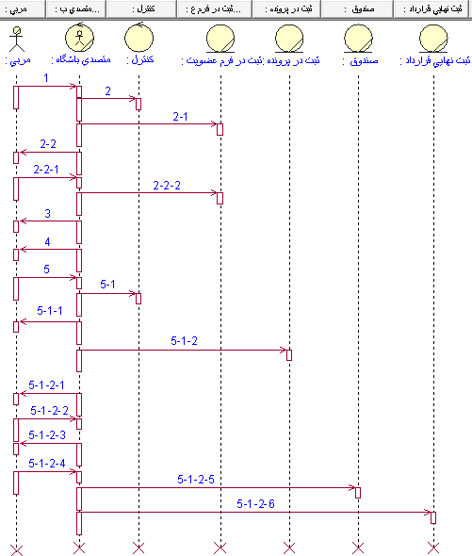
Sequence Diagram (نمودار توالی) Use Caseاجاره باشگاه:

Slide 14
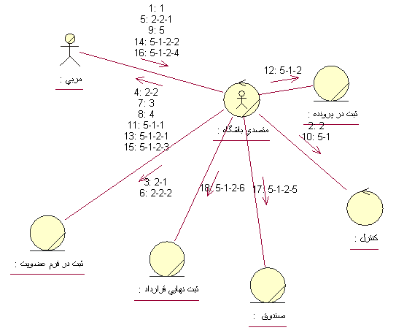
Collaboration Diagram (دياگرام همکاری) Use Case اجاره:

Slide 15
Use Case های Actor مربي
توصیف Use Case پرداخت اجاره:
نام Use Case | پرداخت اجاره
نام Actor | مربي
هدف | پرداخت اجاره ي هر ماه به باشگاه
پيش شرط | رسيدن موعد پرداخت اجاره
پس شرط | 1- پرداخت اجاره بها 2-دريافت رسيد پرداخت اجاره 3-تمديد زمان اجاره

Slide 16
Use Case :Basic Flow پرداخت اجاره
1-مراجعه مربي جهت پرداخت اجاره
2-كنترل مشخصات و ميزان اجاره ي مربي
1-2-درصورت داشتن بدهي قبلي اضافه كردن آن به اجاره ي معمول
3-درخواست پرداخت مبلغ مشخص شده ي اجاره
4-پرداخت مبلغ اجاره توسط مربي و در خواست رسيد
5-دادن رسيد دريافت اجاره به مربي
6-ثبت اجاره ي پرداخت شده مربي
7-افزودن مبلغ اجاره به صندوق باشگاه

Slide 17
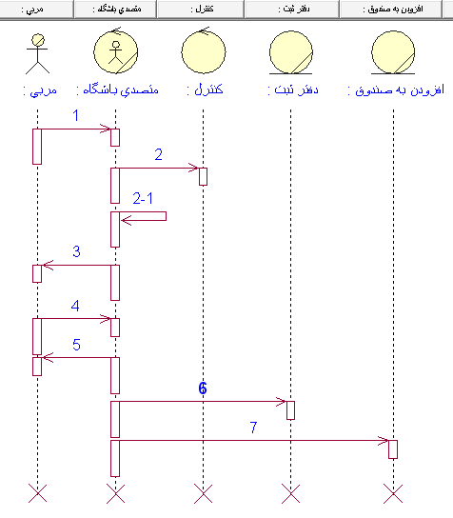
Sequence Diagram (نمودار توالی) Use Caseپرداخت اجاره:

Slide 18
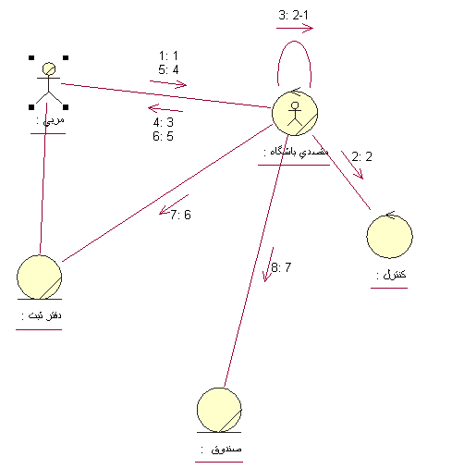
Collaboration Diagram (دياگرام همکاری) Use Caseپرداخت اجاره:

Slide 19
Use Case های Actor مربي
توصیف Use Case دريافت شهريه ي ورزشكاران:
نام Use Case | دريافت شهريه
نام Actor | مربي
هدف | دريافت شهريه ي هر ماه ورزشكاران از باشگاه
پيش شرط | رسيدن موعد دريافت شهريه
پس شرط | 1-تحويل شهريه 2-دادن رسيد به باشگاه جهت تحويل شهريه

Slide 20
Use Case :Basic Flow دريافت شهريه ورزشكاران
1-مراجعه ي مربي جهت دريافت شهريه ي ورزشكاران
2-كنترل ميزان شهريه ي پرداختي توسط ورزشكاران مربوط به مربي
1-2-در صورت پرداخت شهريه ها توسط ورزشكاران مراجعه به صندوق
1-1-2-در صورت خالي بودن صندوق اعلام به مربي و درخواست مراجعه در زمان ديگر
2-1-2-در صورت خالي نبودن صندوق پرداخت و تحويل شهريه ها به مربي
1-2-1-2-گرفتن رسيد از مربي جهت تحويل شهريه
2-2-1-2-ثبت رسيد دريافت شهريه ها توسط مربي
2-2-درصورت پرداخت نشدن همه ي شهريه ها افزون بر تكرار مراحل قبل اعلام آن به مربي
1-2-2-درخواست ليست افرادي كه شهريه نداده اند توسط مربي
2-2-2-تهيه ليست افرادي كه شهريه نداده اند
3-2-2-تحويل ليست افراد خواسته شده به مربي

Slide 21
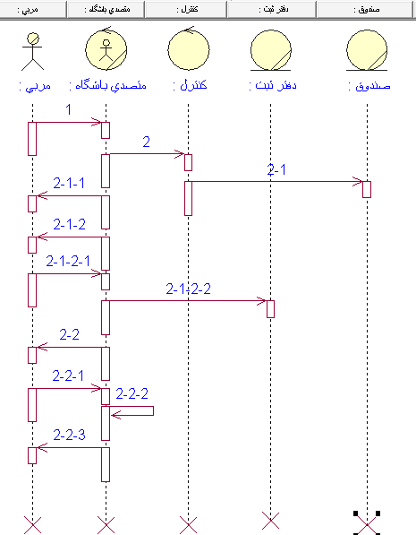
Sequence Diagram (نمودار توالی) Use Caseدريافت شهريه ورزشكاران:

Slide 22
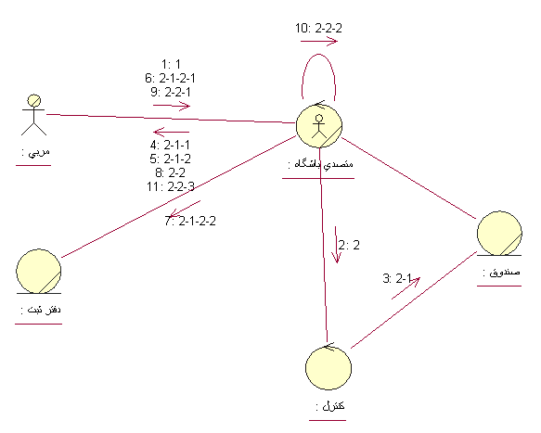
Collaboration Diagram (دياگرام همکاری) Use Case دريافت شهريه ي ورزشكاران:

Slide 23
Use Case های Actor ورزشكار
توصیف Use Case ثبت نام ورزشكار :
نام Use Case | ثبت نام
نام Actor | ورزشكار
هدف | عضويت در يكي از رشته هاي ورزشي
پيش شرط | 1-رشته ي ورزشي درخواستي در باشگاه داير باشد. 2-ورزشكار مدارك لازم براي ثبت نام را داشته باشد.
پس شرط | 1-ثبت نام ورزشكار صورت گيرد. 2-كارت عضويت براي ورزشكار صادر گردد.

Slide 24
Use Case :Basic Flow ثبت نام ورزشكار
1-مراجعه ي ورزشكار براي ثبت نام در رشته ي مورد نظر
2-كنترل رشته ي ورزشي درخواستي
1-2-در صورت عدم وجود رشته و يا پر شدن نفرات آن اعلام به ورزشكار
2-2-در صورت وجود رشته ي مورد نظر و پر نشدن آن ثبت در فرم عضويت
1-2-2-درخواست ارائه ي مدارك و مشخصات شخصي از قبيل كارت شناسايي و ... از ورزشكار
2-2-2-ارائه ي مدارك لازم جهت ثبت نام از طرف ورزشكار
3-2-2-كنترل مدارك و مشخصات ورزشكار
1-3-2-2-درصورت صحت مدارك ثبت مدارك و مشخصات در دفتر ثبت
2-3-2-2-درصورت كمبود مدارك اعلام آن به ورزشكار
4-2-2-اعلام مبلغ شهريه و درخواست پرداخت مبلغ ثبت نام از ورزشكار
5-2-2-پرداخت مبلغ ثبت نام توسط ورزشكار
6-2-2-افزودن مبلغ اخذ شده به صندوق باشگاه
7-2-2-اقدام براي صدور كارت عضويت براي ورزشكار
8-2-2-تحويل كارت عضويت به ورزشكار

Slide 25
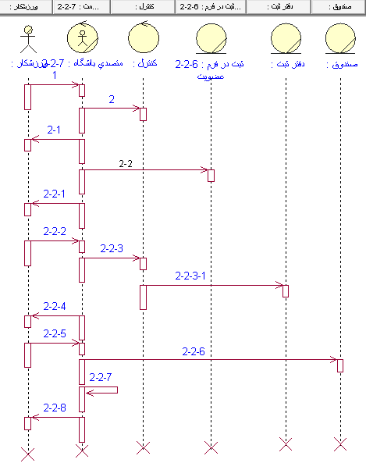
Sequence Diagram (نمودار توالی) Use Caseثبت نام ورزشكار:

Slide 26
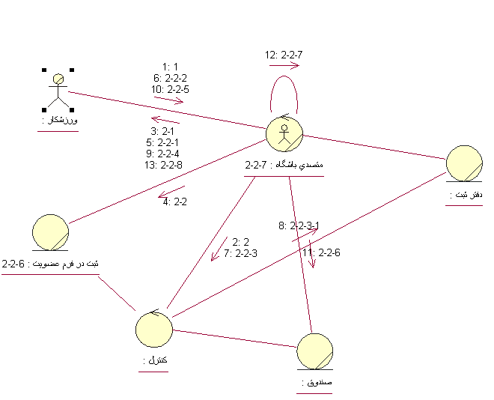
Collaboration Diagram (دياگرام همکاری) Use Case ثبت نام ورزشكار:

Slide 27
Use Case های Actor ورزشكار
توصیف Use Case پرداخت شهريه :
نام Use Case | پرداخت شهريه
نام Actor | ورزشكار
هدف | پرداخت مبلغ شهريه به باشگاه
پيش شرط | رسيدن موعد پرداخت شهريه
پس شرط | 1-پرداخت شهريه 2-تمديد كارت عضويت ورزشكار

Slide 28
Use Case :Basic Flow پرداخت شهريه
1-مراجعه ي ورزشكار جهت پرداخت شهريه
2-كنترل مشخصات و ميزان شهريه قابل پرداخت
1-2-درصورت نداشتن بدهي قبلي در خواست شهريه ي مورد نظر
2-2-در صورت داشتن بدهي قبلي اضافه كردن آن به شهريه ي مورد نظر و درخواست براي پرداخت كل شهريه
3-پرداخت شهريه توسط ورزشكار
4-ثبت شهريه داده شده در دفتر ثبت
5-اضافه كردن مقدار شهريه به صندوق باشگاه
6-تمديد كارت عضويت ورزشكار و دادن رسيد به ورزشكار
7- اعلام تمديد كارت به ورزشكار

Slide 29
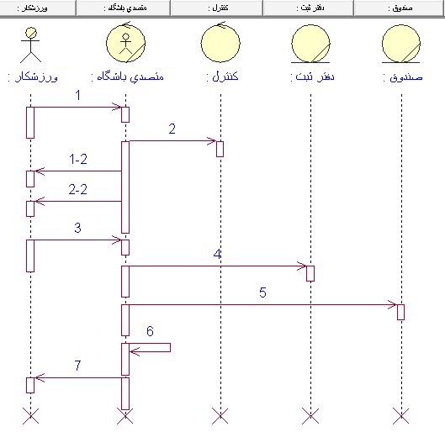
Sequence Diagram (نمودار توالی) Use Caseپرداخت شهريه:

Slide 30
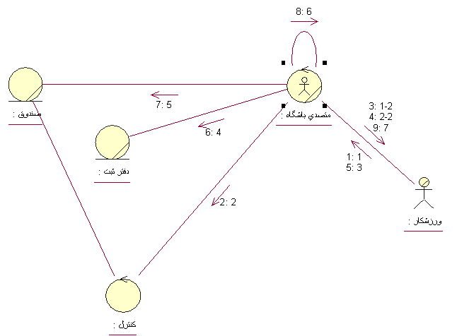
Collaboration Diagram (دياگرام همکاری) Use Case پرداخت شهريه:

Slide 31
Use Case های Actor ورزشكار
توصیف Use Case شركت در تمرين يا استفاده از امكانات:
نام Use Case | شركت در تمرين يا استفاده از امكانات
نام Actor | ورزشكار
هدف | شركت در تمرين يا استفاده از امكانات رشته مورد نظر
پيش شرط | داشتن كارت عضويت و يا درخواست گرفتن برگه عضويت موقت
پس شرط | شركت در تمرين و استفاده از تمرينات

Slide 32
Use Case :Basic Flow شركت در تمرين يا استفاده از امكانات
1-مراجعه ي ورزشكار و درخواست انجام تمرين و يا استفاده از امكانات
2-كنترل مشخصات ورزشكار
1-2-در صورت عضو بودن اجازه تمرين را به وي دادن
2-2-در صورت عدم عضويت اعلام به وي جهت گرفتن برگه ي عضويت موقت
1-2-2-درخواست ورزشكار جهت دريافت برگه ي عضويت موقت
2-2-2-درخواست هزينه برگه ي عضويت موقت از فرد متقاضي(ورزشكار)
3-2-2-پرداخت هزينه ي جهت دريافت برگه ي عضويت موقت توسط ورزشكار
4-2-2-افزودن وجه حاصل از برگه ي عضويت موقت به صندوق باشگاه
5-2-2-دادن برگه ي عضويت موقت به متقاضي(ورزشكار)
3-ثبت حضور افراد ( ورزشكاران )وارد شده چه به صورت دايم و چه به صورت موقت

Slide 33
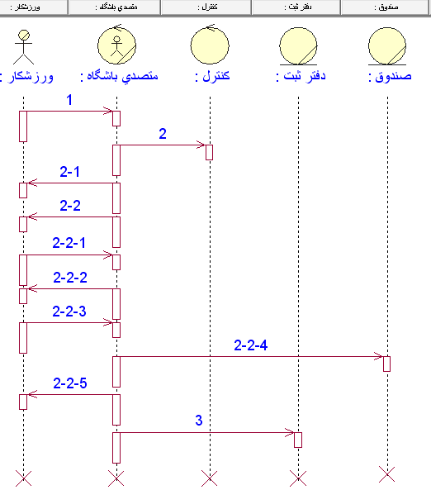
Sequence Diagram (نمودار توالی) Use Caseشركت در تمرين يا استفاده از امكانات:

Slide 34
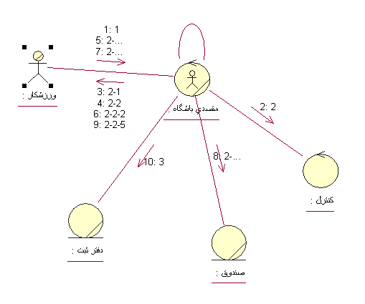
Collaboration Diagram (دياگرام همکاری) Use Case شركت در تمرين يا استفاده از امكانات:

